Slide 1

BAN CƠ YẾU CHÍNH PHỦ
HỌC VIỆN KỸ THUẬT MẬT MÃ
¯¯¯¯¯¯¯¯¯¯¯¯¯¯¯¯
ĐỒ ÁN TỐT NGHIỆP
NGHIÊN CỨU, XÂY DỰNG ỨNG DỤNG PHÂN TÍCH DỮ LIỆU SỬ DỤNG POWER BI
Sinh viên thực hiện: Nông Thị Sâm
Khóa: CT4
Chuyên ngành: Kỹ thuật phần mềm nhúng và di động
Người hướng dẫn: TS. Phạm Văn Hưởng
Ngày bảo vệ: 15/06/2024

Slide 2








1. Giới thiệu đề tài
Nhu cầu thực tế
Y tế Viễn thông Bảo hiểm Chính phủ
Big data Analytics
Tài chính Vận tải Giáo dục Bán lẻ
Notes:
Dữ liệu lớn (Big Data) được định nghĩa là những tài sản thông tin có khối lượng lớn, tốc độ và tính đa dạng cao, đòi hỏi các hình thức xử lý thông tin sáng tạo, hiệu quả về chi phí để cải thiện tầm nhìn và ra quyết định đúng đắn hơn. Các đặc điểm về khối lượng, tốc độ và sự đa dạng, mô tả các chức năng làm cho dữ liệu lớn trở nên độc đáo. Tuy nhiên, dữ liệu lớn phải được phân tích hoặc xử lý một cách sáng tạo để trợ giúp cho việc ra quyết định hữu ích, phù hợp. Vì vậy, dữ liệu lớn như một khái niệm thường được thảo luận cùng với phân tích dữ liệu (Data Analytics - DA) trong nhiều lĩnh vực, trong đó có

Slide 3
Nội dung
Chương 1: Tổng quan phân tích dữ liệu sử dụng Power BI
Chương 2: Phân tích thiết kế hệ thống ứng dụng
Chương 3: Xây dựng ứng dụng và thực nghiệm

Slide 4

1.1 Phân tích dữ liệu trong ngành bán lẻ
Phân tích dữ liệu trong ngành bán lẻ là quá trình sử dụng công cụ và kỹ thuật để khai thác dữ liệu liên quan đến hoạt động mua bán và hành vi tiêu dùng.
Lợi ích:
Nâng cao trải nghiệm khách hàng
Quyết định chiến lược bán hàng
Tối ưu hóa nguồn nhân lực bán hang
Ứng dụng:
Dự đoán hành vi mua sắm của khách hàng
Phân khúc khách hàng
Phân tích bán chéo sản phẩm
Phân tích dữ liệu giúp nhà bán lẻ thấu hiểu khách hàng để cung cấp những trải nghiệm tốt hơn
Notes:
Bán lẻ là một trong những ngành kinh doanh quan trọng trong nền kinh tế của mỗi quốc gia, đóng vai trò là cầu nối giữa nhà sản xuất và người tiêu dùng. Ngành bán lẻ bao gồm các hoạt động mua và bán hàng hóa và dịch vụ trực tiếp cho người tiêu dùng cuối cùng. Ngành bán lẻ là hoạt động kinh doanh cung cấp sản phẩm và dịch vụ trực tiếp cho người tiêu dùng cuối cùng thông qua các kênh bán hàng nhỏ lẻ như cửa hàng, siêu thị, trang web bán hàng online và các nơi mua sắm khác, quảng cáo, và bán cho khách hàng trực tiếp thông qua các cửa hàng, siêu thị, trang web mua sắm trực tuyến và các kênh bán hàng khác.

Slide 5
1.2 Phương pháp phân tích dữ liệu hiện nay
Phương pháp phân tích truyền thống
Định nghĩa: Sử dụng Excel, SQL, phần mềm thống kê để thu thập, xử lý và phân tích dữ liệu thủ công.
Phương pháp phân tích sử dụng Power BI
Định nghĩa: Công cụ của Microsoft cho phép kết nối, làm sạch, biến đổi, trực quan hóa và tạo báo cáo tương tác.
Ưu điểm | Nhược điểm
Ưu điểm | Nhược điểm
Đơn giản
Dễ thực hiện
Hiệu quả chi phí
Mất thời gian
Khó mở rộng
Dễ sai sót
Hạn chế trực quan
Tự động hóa
Trực quan hóa mạnh mẽ
Tích hợp đa nguồn
Xử lý dữ liệu lớn
Báo cáo tương tác
Chi phí cao
Yêu cầu kỹ năng
Cần đào tạo

Slide 6









1.3 Thành phần kiến trúc Power BI
Power BI Service
Data sources
Connect
Access
Publish
Power BI Desktop
Power Bi Gateways
Your Organization’s Data
Notes:
Power BI gồm các ứng dụng sử dụng trên máy tính để bàn (desktop), hay trên thiết bị di động. Cài đặt Power BI Desktop lên thiết bị máy tính (đây là phiên bản On-premise). Đăng ký Power BI Service, dịch vụ dựa trên đám mây và tải Power BI Mobile chạy trên thiết bị di động. Các ứng dụng khác tích hợp Power BI nhằm cho phép người dùng tạo và chia sẻ thông tin bao
1. Power Query: một công cụ chuyển đổi và tổ hợp dữ liệu.
2. Power Pivot: một công cụ lập mô hình dữ liệu dạng bảng bộ nhớ.
3. Power View: một công cụ trực quan hóa dữ liệu.
4. Power Map: công cụ trực quan hóa dữ liệu không gian hình học 3D.
5. Power Q&A: công cụ trả lời các câu hỏi.
Ngoài ra, có hàng chục nguồn dữ liệu kết nối với Power BI, từ các tệp (Excel, PDF, Thư mục SharePoint, XML), cơ sở dữ liệu (Cơ sở dữ liệu SQL Server, Cơ sở dữ liệu Oracle, Cơ sở dữ liệu IBM, Amazon Redshift, Google BigQuery), v.v. , khả năng kết nối dữ liệu Azure và nhiều dịch vụ trực tuyến (Dynamics 365, Báo cáo Salesforce, Google Analytics, Adobe Analytics, Facebook và các dịch vụ khác). Power BI gồm bốn thành phần chính là:
Power BI Desktop: có vai trò xử lý, tập hợp và xây dựng mô hình dữ liệu dùng để trực quan hóa dữ liệu cho các báo cáo. Đây là một phần mềm trên hệ điều hành Windows.
Power BI Apps: cũng là Power BI nhưng lại ở dạng ứng dụng để có thể sử dụng trên các tảng như Android hay iOS.
Dịch vụ đám mây Power BI Service (Power BI Online): đây là một dịch vụ lưu trữ dữ liệu của Power BI cho phép người dùng lưu trữ báo cáo, dashboard mọi nơi mọi lúc.
Power BI Report Server: người dùng có thể xuất bản báo cáo sau khi hoàn thành lên hệ thống Power BI Server của công ty.

Slide 7
1.4 Kết luận
Từ việc tìm hiểu các phương pháp phân tích dữ liệu và công cụ Power bi. Đồ án quyết định mục tiêu triển khai gồm:
Xây dựng ứng dụng web nhúng báo cáo Power BI
Giải quyết bài toán phân khúc khách hàng và bán chéo
Tích hợp báo cáo Power BI vào ứng dụng Web
Phát triển chức năng xem, tạo mới, chỉnh sửa và lưu báo cáo
Mục tiêu
Phạm vi
Dữ liệu: Tập trung vào dữ liệu bán hàng và khách hàng
Ứng dụng: Web tùy chỉnh với khả năng nhúng báo cáo Power BI.

Slide 8
Nội dung
Chương 1: Tổng quan phân tích dữ liệu sử dụng Power BI
Chương 2: Phân tích thiết kế hệ thống ứng dụng
Chương 3: Xây dựng ứng dụng và thực nghiệm

Slide 9
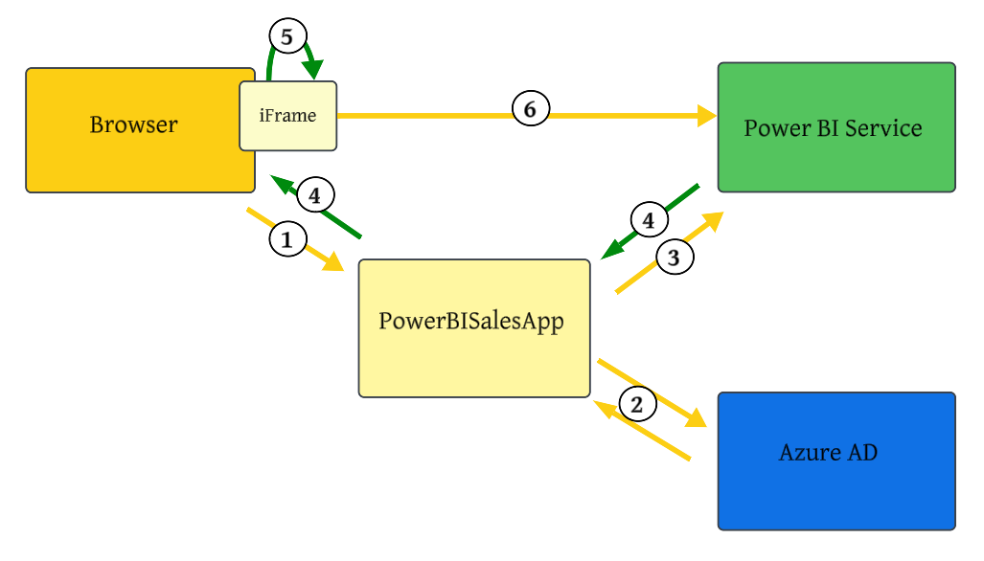
2.1 Mô hình hệ thống ứng dụng
Hình: 2.1 Mô hình hệ thống ứng dụng
Notes:
Khi ứng dụng web MVC (đặt tên là PowerBISalesApp) thực hiện nhúng Power BI để hiển thị và tương tác với báo cáo trong giao diện web của ứng dụng bằng giải pháp phân tích nhúng, các bước triển khai phải tuân theo sơ đồ trong hình 1.1 để đảm bảo tài nguyên Power BI được nhúng một cách an toàn, hiệu quả và cung cấp trải nghiệm tốt nhất cho người dùng. Các bước thực hiện trong sơ đồ bắt đầu từ :
Người dùng mở trình duyệt và truy cập vào ứng dụng PowerBISalesApp. Ứng dụng này được xây dựng trên nền tảng .NET 5 với kiến trúc MVC.
Ứng dụng xác thực người dùng bằng cách sử dụng Azure AD. Khi người dùng đăng nhập thành công, Azure AD cung cấp cho ứng dụng một access token. Token này sẽ được sử dụng để xác thực các yêu cầu đến Power BI Service API.
Ứng dụng sử dụng access token đã nhận được để thực hiện các cuộc gọi đến Power BI Service API. Các cuộc gọi này có thể bao gồm việc lấy thông tin về báo cáo, dashboard, và các nội dung Power BI khác.
Ứng dụng lấy dữ liệu cần thiết cho các nội dung được nhúng từ Power BI Service và chuyển dữ liệu này về trình duyệt. Điều này đảm bảo rằng dữ liệu hiển thị trên ứng dụng là mới nhất và chính xác.
Mã phía máy khách (trong trình duyệt) sử dụng Power BI JavaScript API để tạo và hiển thị nội dung được nhúng, chẳng hạn như báo cáo hoặc dashboard, trực tiếp trong trang web của ứng dụng. API này cho phép tương tác trực tiếp với các tài nguyên Power BI từ phía máy khách.
Một iFrame (khung nội dung nhúng ) chứa nội dung nhúng được tạo giữa trình duyệt của người dùng và dịch vụ Power BI Service. IFrame này cho phép truyền tải dữ liệu và tương tác thời gian thực, giúp người dùng có thể tương tác với báo cáo Power BI như nó đang được chạy trực tiếp trên Power BI Service.

Slide 10
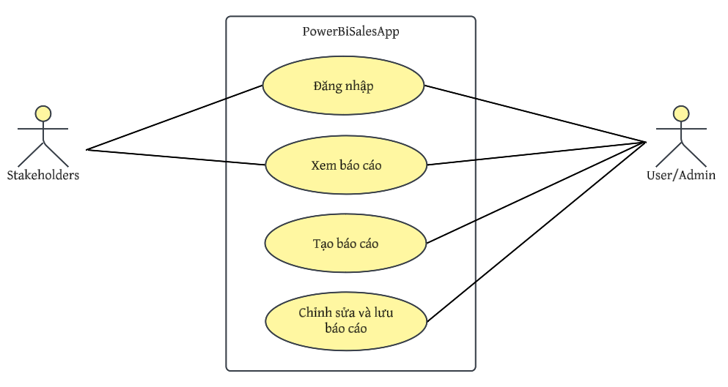
2.2 Thiết kế ứng dụng web
Hình 2.2: Biểu đồ UseCase ứng dụng web

Slide 11
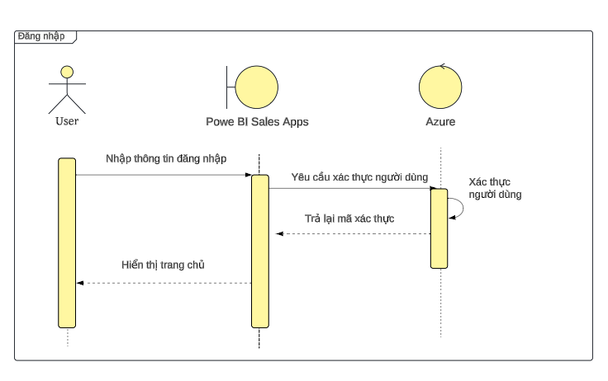
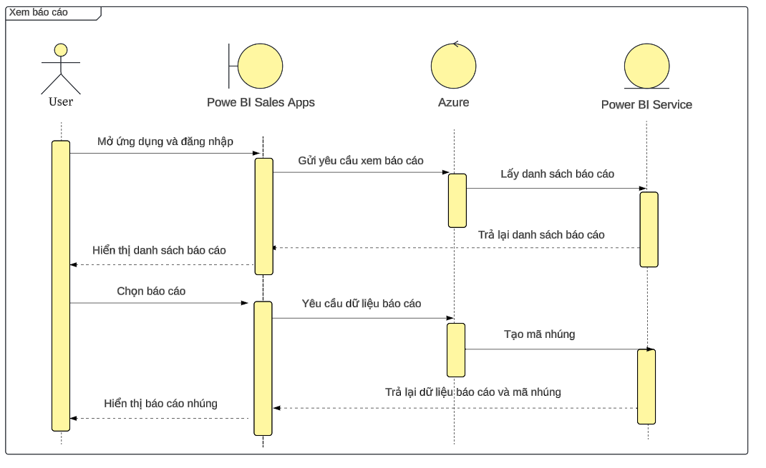
2.3 Chức năng chính của ứng dụng web
Hình 2.3: Chức năng đăng nhập
Hình 2.4: Chức năng xem báo cáo

Slide 12
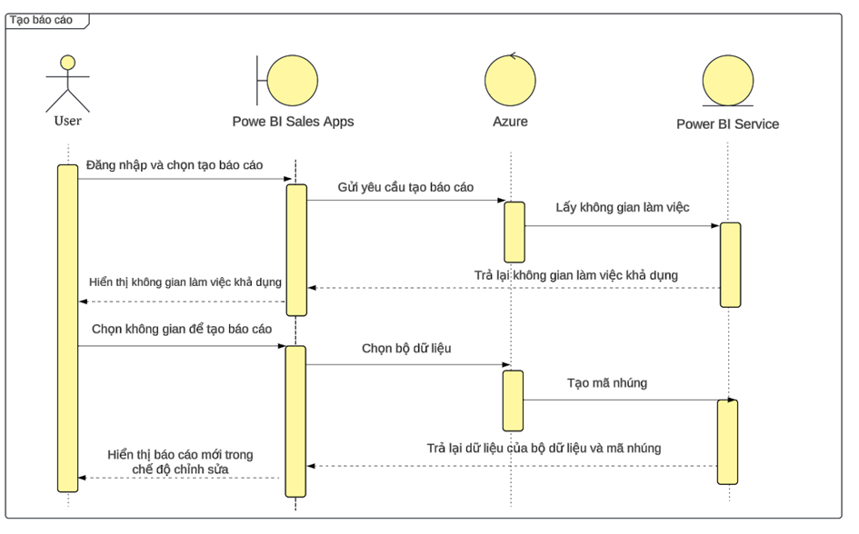
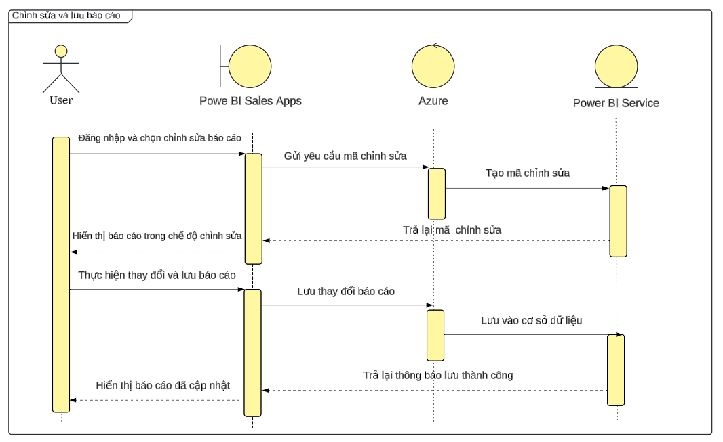
2.3 Chức năng chính của ứng dụng web
Hình 2.5: Chức năng tạo báo cáo mới
Hình 2.6: Chức năng chỉnh sửa và lưu

Slide 13
Nội dung
Chương 1: Tổng quan phân tích dữ liệu sử dụng Power BI
Chương 2: Phân tích thiết kế hệ thống ứng dụng
Chương 3: Xây dựng ứng dụng và thực nghiệm

Slide 14
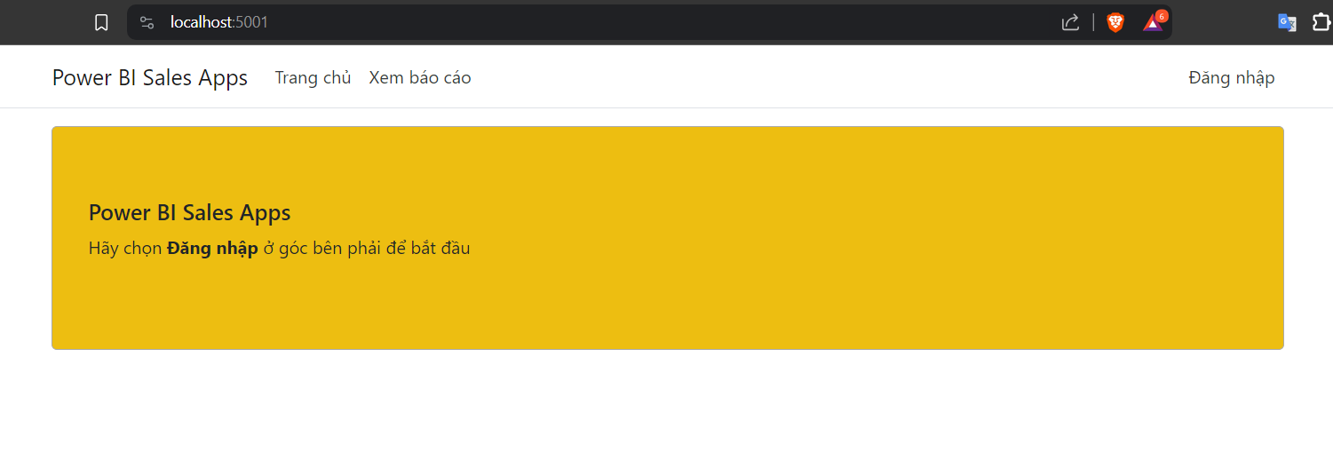
3.1 Xây dựng ứng dụng web
Phần mềm và công cụ cần thiết:
Thư viện tập lệnh PowerShell cho AzureAD
.NET 5 SDK
Visual Studio Code
Node.js
Visual Studio 2019 (tùy chọn)
Microsoft 365 Tenant: Với quyền quản trị viên Power BI.
Quyền Azure AD: Có khả năng tạo nhóm và ứng dụng mới trong Azure AD.
Hình: 3.1 Tạo ứng dụng web với xác thực Azure AD

Slide 15
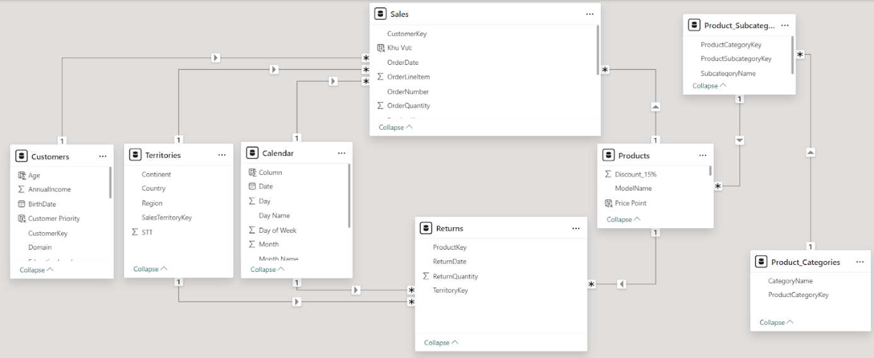
3.2 Xây dựng báo cáo Power BI
Hình 3.2 Mô hình dữ liệu
Notes:
Gồm có ba loại mối quan hệ trong mô hình dữ liệu:
Quan hệ 1-1 (one to one): Đây là loại quan hệ mà một giá trị duy nhất ở 1 cột của 1 bảng tương ứng với 1 giá trị duy nhất trong 1 cột của bảng liên quan.
Quan hệ 1-n (one to many) hoặc n-1 (many to one): Đây là loại quan hệ phổ biến và được sử dụng nhất trong Power BI. Một giá trị duy nhất trong cột của bảng gốc tương ứng với nhiều giá trị trong cột của bảng liên quan.
Quan hệ n-n (many to many): Đây là loại quan hệ mà nhiều giá trị trong cột của 1 bảng tương ứng với nhiều giá trị trong cột của bảng liên quan. Đây là mối quan hệ cần phải đặc biệt lưu ý cẩn thận

Slide 16
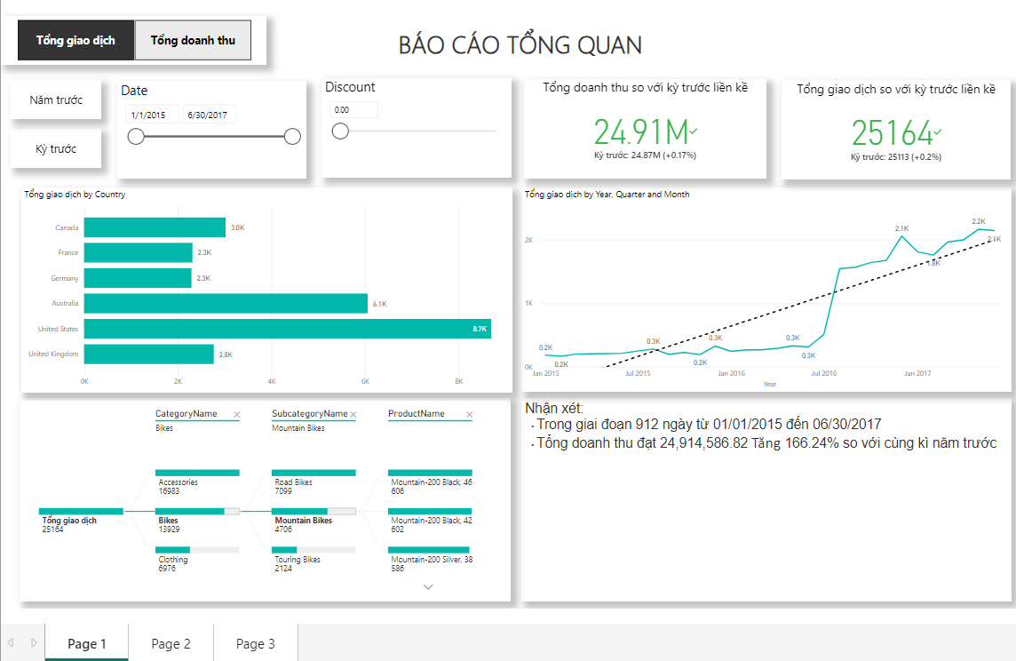
3.2 Xây dựng báo cáo Power BI
Hình 3.3 Trang báo cáo tổng quan

Slide 17
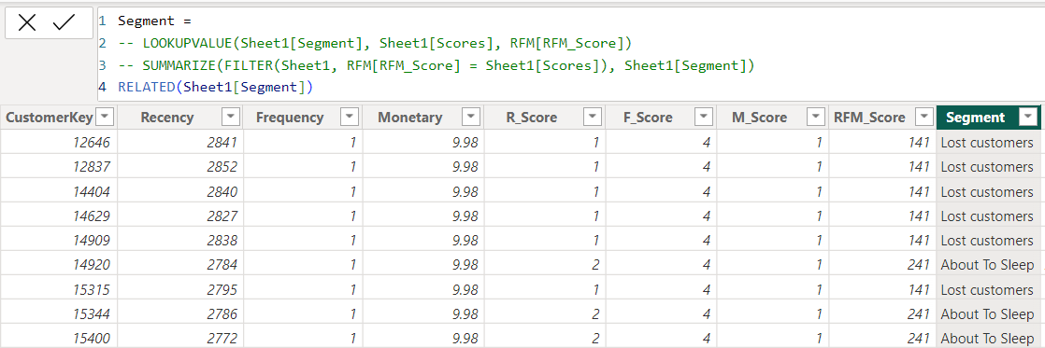
3.2 Xây dựng báo cáo Power BI
Bảng: 3.4 Tính chỉ số cho trang báo cáo phân khúc

Slide 18
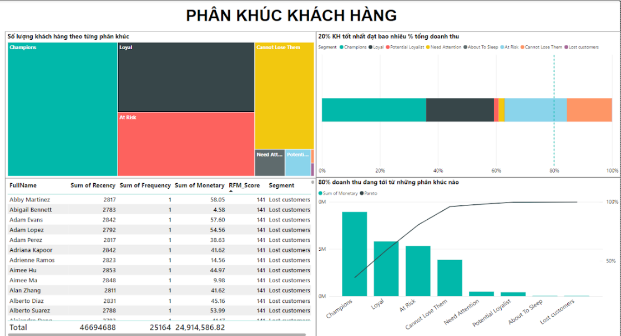
3.2 Xây dựng báo cáo Power BI
Hình: 3.5 Trang báo cáo phân khúc khách hàng

Slide 19
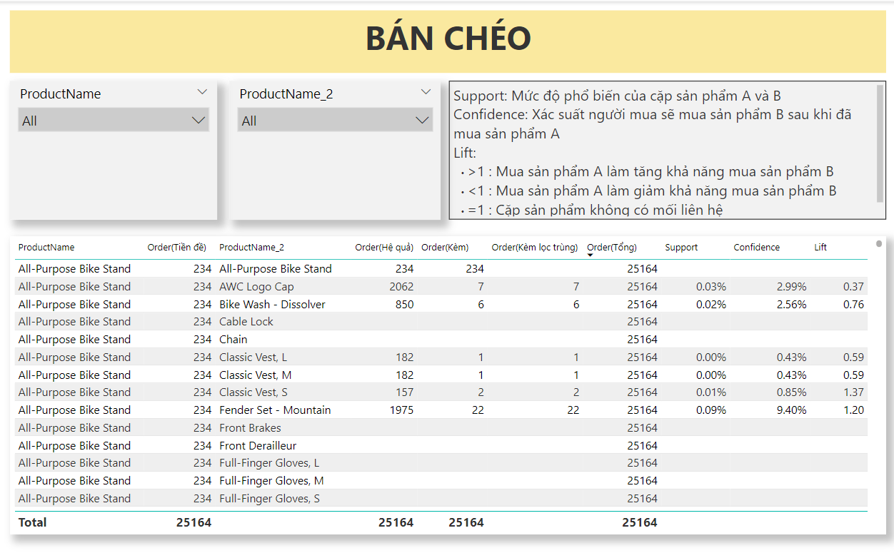
3.2 Xây dựng báo cáo Power BI
Hình: 3.6 Trang báo cáo phân tích bán chéo

Slide 20
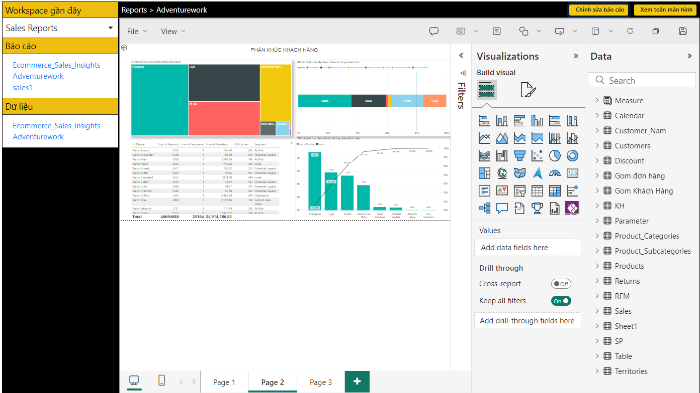
3.3 Kết quả thực nghiệm
Hình 3.7 Chức năng xem, sửa và lưu báo cáo sau khi đăng nhập

Slide 21
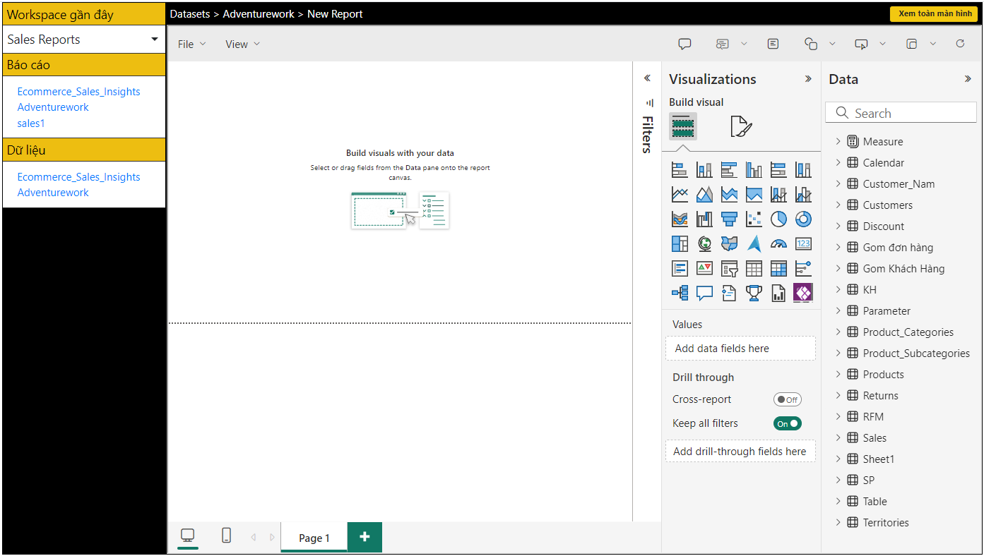
3.3 Kết quả thực nghiệm
Hình 3.8 Chức năng tạo báo cáo mới

Slide 22
KẾT LUẬN
Kết quả đạt được:
Hiểu cách hoạt động và xây dựng ứng dụng web sử dụng .NET5
Hiểu quy trình phân tích dữ liệu và một số bài toán phân tích lớn
Xây dựng được ứng dụng cho phép nhúng báo cáo Power BI
Giải quyết được bài toán phân khúc khách hàng và bán chéo sản phẩm
Thêm chức năng cho phép người dùng tương tác trực tiếp trên báo cáo
Hạn chế:
Chưa nghiên cứu sâu về vấn đề an toàn ứng dụng
Chi phí của tài khoản Power BI khá cao
Thiếu kinh nghiệm và kiến thức chuyên môn

Slide 23
THANKS!

